Slide 1
Thứ tư ngày 5 tháng 10 năm 2023
Bài 5
MẤY VÀ MẤY
(Tiết 1)

Slide 2
Thứ hai, ngày tháng 10 năm 2020
Môn: Toán

Slide 3
2
4
2
4
6
3
4
3
4
7
5
3
5
3
8

Slide 4
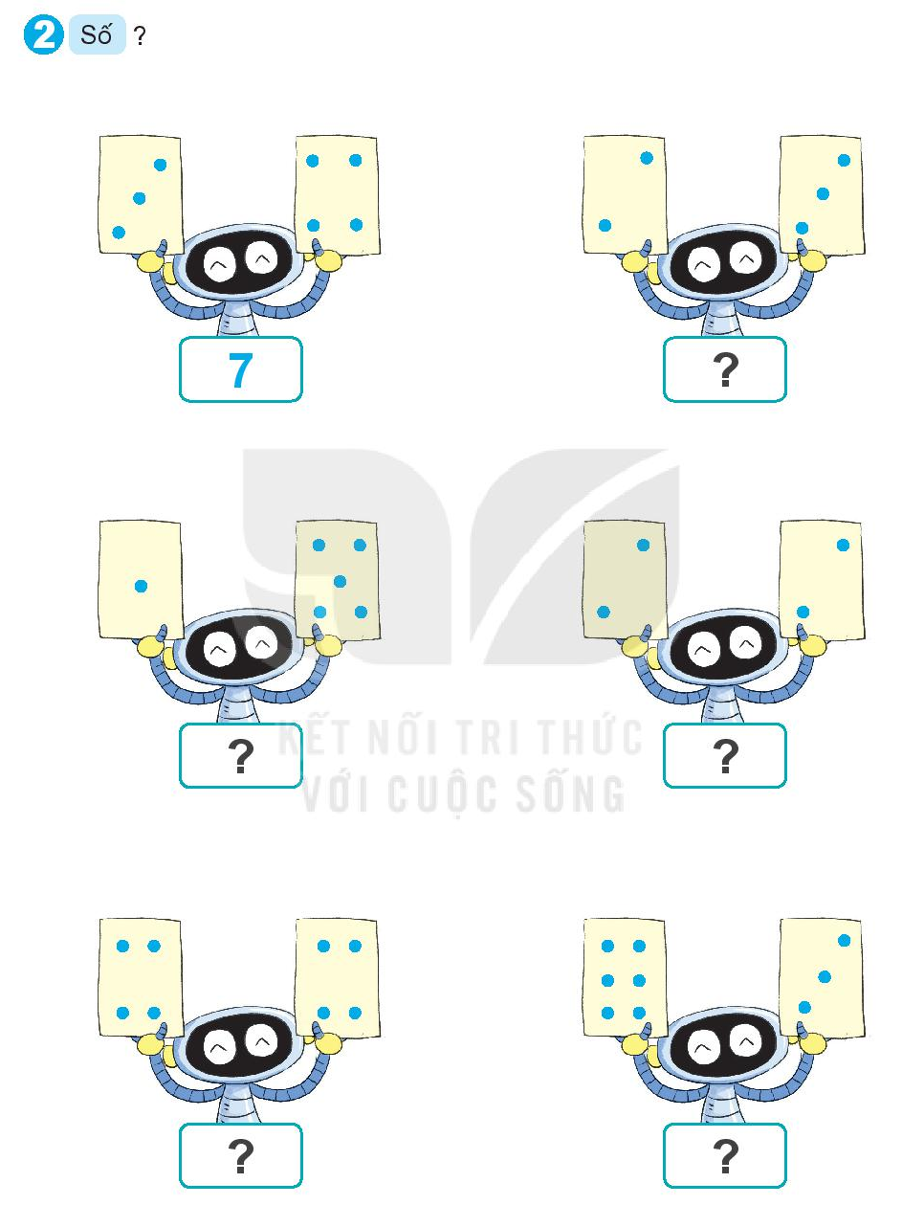
5
6
4
8
9

Slide 5
Thứ sáu ngày 7 tháng 10 năm 2023
Bài 5
MẤY VÀ MẤY
(Tiết 2)

Slide 6
Đếm cá theo màu sắc

Slide 7
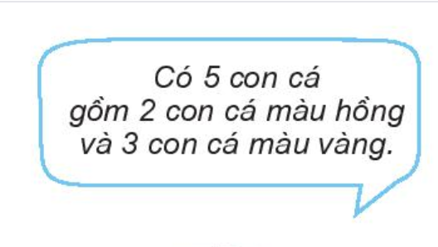
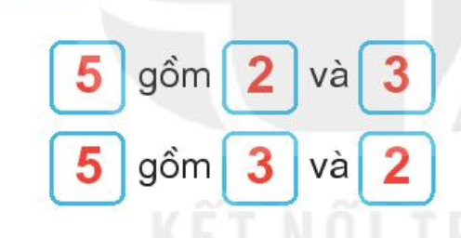

Slide 8
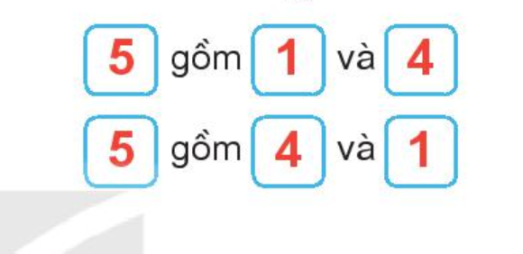

Slide 9
1
SỐ ?

Slide 10
Đếm cá theo kích cỡ (to, nhỏ)
3

Slide 11
Đếm cá theo kích cỡ (to, nhỏ)
3
3
1

Slide 12
Đếm cá theo kích cỡ (to, nhỏ)
3
3
1
2
2

Slide 13
2
SỐ ?

Slide 14
2
4
4
2

Slide 15
1
5
5
1

